Slide 1


WAY TO ENTERPRISE
System Architecture – Day 2
1

Slide 2
Mục đích bài học
Thực hành thiết Kế bản vẽ kiến trúc hệ thống ( sử dụng app.diagrams.net )

Slide 3
Mục Lục
Web Application Architectures
Deployment Architecture
System Architecture (in Lab)

Slide 4
Mục Lục
Web Application Architectures
Deployment Architecture
System Architecture (in Lab)
Notes:
Kiến trúc ứng dụng web
Kiến trúc triển khai
Kiến trúc hệ thống (trong phòng thí nghiệm)

Slide 5
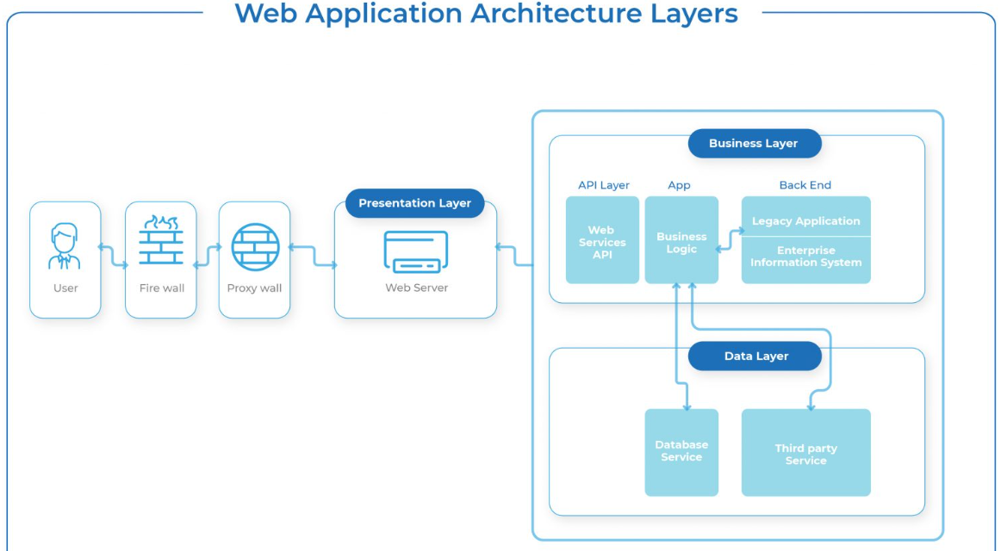
Web Application Architecture
There are three layers of a 3-Tier architecture:
Presentation layer / Client Layer (FrontEnd)
Application Layer / Business Layer (BackEnd)
Data Layer (Database)
Notes:
Có ba lớp của kiến trúc 3 tầng:
Lớp trình bày / Lớp khách hàng (FrontEnd)
Lớp ứng dụng / Lớp nghiệp vụ (BackEnd)
Lớp dữ liệu (Cơ sở dữ liệu)

Slide 6
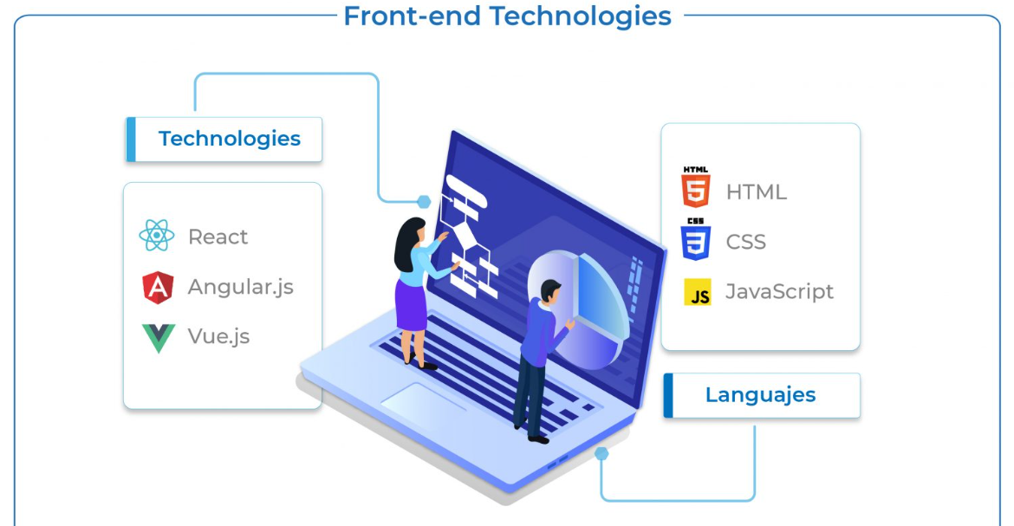
Web Application Architecture
There are three layers of a 3-Tier architecture:
Presentation layer / Client Layer
Application Layer / Business Layer
Data Layer
Notes:
Thành phần phía máy khách của kiến trúc ứng dụng web cho phép người dùng tương tác với máy chủ và dịch vụ phụ trợ thông qua trình duyệt. Mã nằm trong trình duyệt, nhận yêu cầu và cung cấp cho người dùng thông tin cần thiết. Đây là nơi thiết kế UI/UX, trang tổng quan, thông báo, cài đặt cấu hình, bố cục và các yếu tố tương tác xuất hiện.
Dưới đây là một số công nghệ front-end thường được sử dụng:
HTML
HTML hoặc Ngôn ngữ đánh dấu siêu văn bản là ngôn ngữ đánh dấu tiêu chuẩn phổ biến cho phép các nhà phát triển cấu trúc nội dung trang web bằng cách sử dụng một loạt các thành phần trang. Được phát triển bởi Tim Berners-lee và phát hành vào năm 1993, HTML nhanh chóng phát triển và trở thành ngôn ngữ đánh dấu tiêu chuẩn trên toàn cầu.
CSS
CSS hoặc Cascading Style Sheets là ngôn ngữ biểu định kiểu phổ biến cho phép các nhà phát triển tách nội dung và bố cục trang web cho các trang web được phát triển bằng ngôn ngữ đánh dấu. Sử dụng CSS, bạn có thể xác định kiểu cho các phần tử và sử dụng lại chúng nhiều lần. Tương tự, bạn có thể áp dụng một kiểu trên nhiều trang web. Nó rất đơn giản và dễ học. Bạn có thể áp dụng kiểu cho một thành phần, toàn bộ trang web hoặc toàn bộ trang web. Nó cũng thân thiện với thiết bị.
Khả năng tương thích và bảo mật của trình duyệt là hai lĩnh vực gây lo ngại. Tương tự, các phiên bản CSS khác nhau cũng tạo ra sự nhầm lẫn. Các nhà phát triển nên kiểm tra tính tương thích trước khi thực hiện bất kỳ thay đổi nào đối với thiết kế.
JavaScript
JavaScript hoặc JS là ngôn ngữ lập trình phía máy khách phổ biến nhất được hơn 90% trang web sử dụng trong thời gian gần đây. Nó được thiết kế bởi Brendan Eich của Netscape vào năm 1995. JavaScript sử dụng cú pháp đơn giản, dễ học. Ngôn ngữ này phổ biến đến mức mọi trình duyệt đều có công cụ JS để chạy mã JavaScript trên thiết bị. Thật dễ dàng để chèn mã JS vào bất kỳ trang web nào, điều này khiến nó có khả năng tương tác cao. Nó cho phép bạn tạo các giao diện phong phú để mang lại trải nghiệm UI/UX tốt hơn. Ở phía máy khách, JS cũng giảm tải cho máy chủ.
Tuy nhiên, các nhà phát triển nên cẩn thận về vấn đề bảo mật vì mã được thực thi ở phía máy khách, đôi khi có thể bị tin tặc khai thác.
React
React là một JavaScript mã nguồn mở đã trở nên phổ biến trong những năm gần đây. Nó được phát triển bởi Jordan Walke của Facebook vào năm 2013. Lợi ích của React cho phép các nhà phát triển dễ dàng tạo các ứng dụng web động chất lượng cao với mã và công sức tối thiểu.
ReactJS rất dễ học và sử dụng. Có tài liệu phong phú và nhiều công cụ tiện dụng dành cho nhà phát triển. Mã này có thể tái sử dụng được. ReactJS sử dụng DOM ảo, nghĩa là các phần tử liên quan sẽ được cập nhật khi có thay đổi thay vì toàn bộ cây DOM được viết lại. Nó cải thiện hiệu quả và tối ưu hóa việc sử dụng bộ nhớ. ReactJS sử dụng luồng Dữ liệu một chiều, nghĩa là những thay đổi được thực hiện đối với phần tử “con” không ảnh hưởng đến phần tử “cha”. Mã này dễ kiểm tra và thân thiện với SEO.
Mặt khác, môi trường phát triển ReactJS rất năng động, điều đó có nghĩa là các nhà phát triển nên chủ động theo dõi các thay đổi và nhanh chóng điều chỉnh các kỹ năng mới để tận dụng React. Hơn nữa, công nghệ React đang được cải thiện nhanh chóng, tuy nhiên, tài liệu không thể bắt kịp tốc độ này. Một lĩnh vực quan trọng cần quan tâm là ReactJS tập trung vào phần giao diện người dùng và bạn cần phụ thuộc vào các thư viện khác về các chức năng phía máy khách.
Vue.js
Vue.js là một khung JavaScript mã nguồn mở được viết bởi Evan You vào năm 2014. Khung này cho phép các nhà phát triển dễ dàng xây dựng giao diện UI cho web, máy tính để bàn và thiết bị di động. Vue.js đi kèm với các công cụ tiện dụng phục vụ nhu cầu lập trình cơ bản. Công cụ này rất nhẹ để tải xuống và cài đặt. Nó rất dễ dàng để tìm hiểu và sử dụng. Nó sử dụng DOM ảo để khi người dùng tương tác với một phần tử, trình duyệt không phải hiển thị toàn bộ trang mà chỉ hiển thị phần tử đó. Tốc độ và hiệu suất là tốt. Nó sử dụng mô hình liên kết dữ liệu hai chiều cho phép bạn theo dõi dữ liệu và cập nhật các thành phần liên quan hiệu quả hơn. Các thành phần có thể tái sử dụng được. Nó dễ dàng tích hợp với các ứng dụng hiện có. Tài liệu ngắn gọn và có cấu trúc tốt. Hỗ trợ cộng đồng là tốt.
Mặc dù sự hỗ trợ của cộng đồng rất tốt nhưng Vue.js phần lớn được điều chỉnh bởi các công ty Trung Quốc như Alibaba và Xiomi. Vì vậy, các diễn đàn và thảo luận thường được thực hiện bằng tiếng Trung, tạo ra rào cản ngôn ngữ cho những người nói tiếng Anh. Bộ công cụ phù hợp với các dự án cơ bản nhưng cung cấp hỗ trợ hạn chế cho các dự án quy mô lớn. Tính linh hoạt mà nó mang lại cũng có thể đặt ra các vấn đề về chất lượng cho các dự án lớn. GitLab, Alibaba và Adobe là một số công ty phổ biến sử dụng Vue.js.
Angular.js
Angular là một khung ứng dụng web nguồn mở được Google phát triển vào năm 2016. Đây là bản viết lại hoàn chỉnh của khung Angular.js. Tính đến thời điểm hiện tại, nó là một trong những framework phát triển front-end phổ biến nhất hiện có trên thị trường.
NGModules là khối xây dựng của Angular, cung cấp tất cả các chức năng để phát triển ứng dụng như thành phần, mô-đun, mẫu, chỉ thị, dịch vụ và phần phụ thuộc, định tuyến, v.v. Nó giúp các nhà phát triển nhanh chóng xây dựng các nguyên mẫu. Nó sử dụng các mẫu HTML đơn giản. Việc kiểm tra nhanh chóng và dễ dàng nhờ phong cách kiến trúc tiêm phụ thuộc.
Angular sử dụng liên kết dữ liệu hai chiều giúp thao tác DOM dễ dàng và nhanh chóng. Các tính năng nâng cao hiệu suất CPU khiến nó trở thành lựa chọn tốt cho các ứng dụng quy mô lớn. Nó đi kèm với nhiều plugin, công cụ khác nhau. Đến từ gã khổng lồ CNTT Google, Angular nhận được sự hỗ trợ cộng đồng sôi nổi. Mức độ phổ biến và giá trị thị trường ngụ ý rằng bạn sẽ tìm thấy các chuyên gia Angular có tay nghề cao trên thị trường.
Tuy nhiên, cấu trúc phân cấp đôi khi có thể khiến việc gỡ lỗi trở thành một thách thức. Các khái niệm như Đảo ngược điều khiển, Tra cứu phụ thuộc và Tiêm phụ thuộc đòi hỏi một quá trình học tập dốc. Bạn cần cài đặt JavaScript trên máy để chạy Angular. Mặc dù liên kết dữ liệu hai chiều là một tính năng tuyệt vời nhưng nó có thể dẫn đến hiệu suất chậm trên các thiết bị cũ và cũ. Việc tích hợp cơ sở hạ tầng cũ với Angular cũng là một mối quan tâm.
Nếu bạn muốn chọn những công cụ tốt nhất trong số các công cụ phát triển front-end này, React và Vue.js rất được khuyến khích. React là một công cụ nhẹ đi kèm với các chức năng tốt nhất dành cho nhà phát triển, cho phép bạn nhanh chóng xây dựng phần mềm chất lượng.
Vue.js là một sản phẩm hướng đến chế độ xem, nhẹ, dễ sử dụng và đi kèm với bộ công cụ dành cho nhà phát triển mạnh mẽ. Để bắt đầu, bạn chỉ cần tải giao diện và thêm JavaScript.

Slide 7
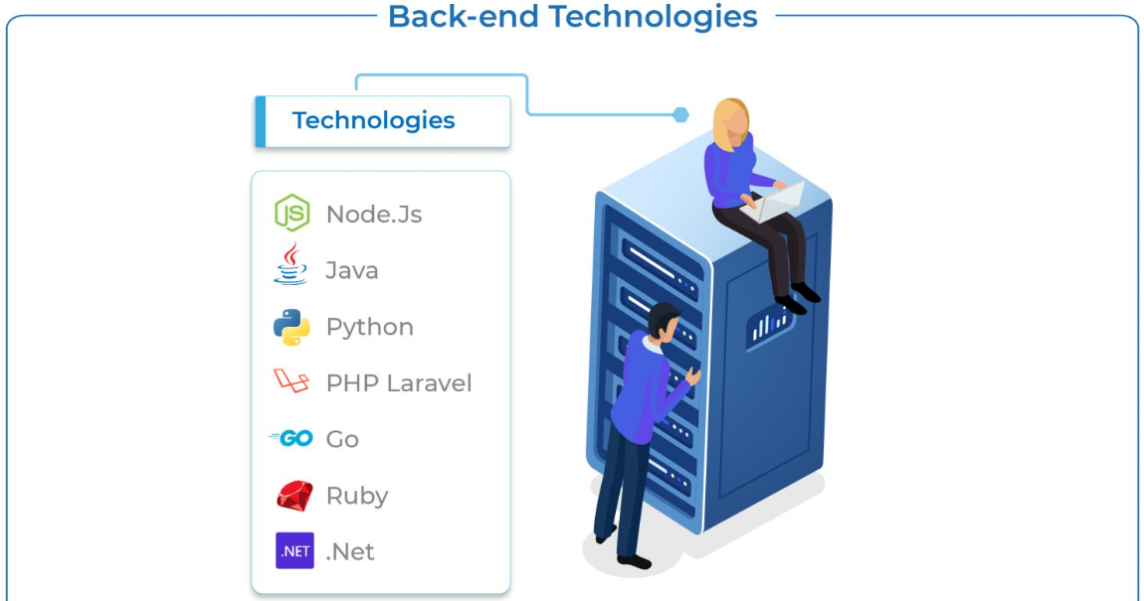
Web Application Architecture
There are three layers of a 3-Tier architecture:
Presentation layer / Client Layer
Application Layer / Business Layer
Data Layer
Notes:
Lớp ứng dụng: Thành phần phía máy chủ (Back-end)
Thành phần phía máy chủ là thành phần chính của kiến trúc ứng dụng web nhận yêu cầu của người dùng, thực hiện logic nghiệp vụ và cung cấp dữ liệu cần thiết đến các hệ thống giao diện người dùng. Nó chứa các máy chủ, cơ sở dữ liệu, dịch vụ web, v.v.
Dưới đây là một số công nghệ phía Máy chủ thường được sử dụng:
Node.js
Node.js là môi trường thời gian chạy đa nền tảng mã nguồn mở được phát triển bởi Ryan Dahl. Nó được xây dựng trên Google Chrome V8 Engine để chạy các ứng dụng mạng và phía máy chủ và được phát hành vào năm 2009. Các nhà phát triển sử dụng JavaScript để xây dựng các ứng dụng node.js và chạy chúng trên thời gian chạy node.js bằng nền tảng Windows, macOS và Linux.
Node.js rất phổ biến vì nó cung cấp một thư viện mô-đun JavaScript phong phú cho phép các nhà phát triển nhanh chóng xây dựng các ứng dụng chất lượng. Node.js không đệm dữ liệu và thực thi mã siêu nhanh. Nó hướng đến sự kiện và không đồng bộ, chạy trên một luồng duy nhất trong khi có khả năng mở rộng cao. Node.js phù hợp nhất với các ứng dụng truyền dữ liệu, sử dụng nhiều dữ liệu, ràng buộc I/O và dựa trên JSON-API. Paypal, Uber, eBay và GoDaddy là một số ứng dụng phổ biến được cung cấp bởi Node.js. Nó không phù hợp với các ứng dụng sử dụng nhiều CPU.
Java
Java là một trong những ngôn ngữ lập trình phổ biến và hiệu quả nhất mọi thời đại. Được viết bởi James Gosling vào năm 1995, Java là ngôn ngữ lập trình hướng đối tượng và dựa trên lớp, cho phép các nhà phát triển viết mã và chạy nó trên mọi nền tảng sử dụng môi trường máy ảo Java (JVM). Điều đó có nghĩa là bạn không cần Java trên máy mục tiêu. Ngôn ngữ này dễ học, viết mã, biên dịch và gỡ lỗi. Là nền tảng bất khả tri, các chương trình Java có hiệu quả về mặt chi phí để xây dựng và chạy. Tận dụng các khái niệm OOPS, bạn có thể sử dụng lại các đối tượng trong các chương trình khác. Vì nó không hoạt động với các con trỏ rõ ràng nên tránh được việc truy cập bộ nhớ trái phép. Nó hỗ trợ đa luồng, tính di động, thu thập rác tự động, mạng phân tán, v.v.
Mặt khác, Java yêu cầu dung lượng bộ nhớ đáng kể. Do tính trừu tượng của JVM nên các chương trình cũng chạy chậm hơn. Không có bản sao lưu nào cả. UX/UI không hấp dẫn. Tuy nhiên, để phát triển các thành phần phía máy chủ của kiến trúc ứng dụng web bằng Java, lợi ích nhiều hơn những hạn chế.
Python
Python là ngôn ngữ lập trình cấp cao nguồn mở được viết bởi Guido Van Rossum và phát hành vào năm 1991. Ngày nay, đây là ngôn ngữ lập trình phổ biến và phát triển nhanh chóng, đồng thời là sự thay thế mạnh mẽ để xây dựng kiến trúc ứng dụng web bằng Java. Nó rất đơn giản để tìm hiểu và phát triển và có nhiều tính năng. Ngôn ngữ được gõ động này rất linh hoạt và phù hợp cho các dự án ứng dụng web lớn và nhỏ cũng như nhiều phân khúc khác nhau như ứng dụng di động, trò chơi điện tử, lập trình AI, v.v. Nó cho phép bạn làm được nhiều hơn với ít mã hơn, nghĩa là bạn có thể nhanh chóng xây dựng và thử nghiệm các nguyên mẫu giúp tăng năng suất. Python cung cấp một thư viện phong phú chứa mã cho hầu hết mọi loại chương trình. Với sự hỗ trợ cộng đồng sôi động của nó luôn có sẵn.
Tuy nhiên, so với các ngôn ngữ hiện đại, Python chậm hơn. Các vấn đề về luồng là một mối quan tâm khác. Python không dành riêng cho ứng dụng di động. Google, Spotify, Instagram và Facebook là một số gã khổng lồ CNTT nổi tiếng sử dụng Python.
Đọc blog của chúng tôi về Node.js và Python và tìm hiểu cái nào tốt hơn.
PHP Laravel
PHP Laravel là một framework PHP giúp các nhà phát triển xây dựng các ứng dụng web tùy chỉnh một cách dễ dàng. Nó là một framework mã nguồn mở khá phổ biến trong số các framework PHP khác. PHP Laravel là một framework dựa trên MVC (Model, View và Controller).
Cú pháp của Laravel rất thanh lịch và biểu cảm. Với các chức năng và cấu trúc tích hợp mở rộng, nhà phát triển có thể dễ dàng viết mã và triển khai ứng dụng nhanh hơn. Nó cải thiện hiệu suất và tốc độ. Tài liệu là tốt. Một ưu điểm quan trọng của PHP Laravel là tính năng kiểm tra tự động giúp bạn kiểm tra và gỡ lỗi trong giai đoạn đầu. Nhiệm vụ tự động và lập kế hoạch cũng có sẵn. Hỗ trợ Ánh xạ quan hệ đối tượng rất thanh lịch. PHP Laravel cung cấp mã thông báo giả mạo yêu cầu trên nhiều trang web để cung cấp tính bảo mật. Nó có khả năng mở rộng và tiết kiệm chi phí.
Tuy nhiên, việc nâng cấp sản phẩm đôi khi có thể gây ra vấn đề. Trình soạn thảo Laravel có thể được cải thiện. Vì là một sản phẩm tương đối mới nên sự hỗ trợ của cộng đồng không được nhiều. PHP Laravel phù hợp nhất với các tổ chức vừa và nhỏ.
Ai có thể biết cách triển khai khung PHP tốt hơn một kỹ sư giàu kinh nghiệm? Đọc hướng dẫn của chúng tôi về cách thuê một nhà phát triển PHP .
Go
Ngôn ngữ lập trình Go đến từ gã khổng lồ CNTT Google, điều này mang lại cho nó sức mạnh đáng kể ngay từ đầu. Nó được viết bởi Robert Griesemer, Ken Thompson và Rob Pike vào năm 2009. Cờ vây còn được gọi là Golang. Nó tương tự như ngôn ngữ C và dễ học và xây dựng. Vì không có thời gian chạy ảo nên mã Go biên dịch nhanh hơn và tạo ra mã nhị phân nhỏ hơn. Nó sử dụng kiểu gõ tĩnh và kiểu giao diện. Thư viện tiêu chuẩn cung cấp một loạt các chức năng tích hợp cùng với hỗ trợ kiểm tra. Có sẵn dịch vụ thu gom rác. Lập trình đồng thời dễ dàng hơn so với các ngôn ngữ khác.
Mặt khác, sự hỗ trợ của thư viện là không đầy đủ. Sự hỗ trợ của cộng đồng không được tiếp nhận trong một số trường hợp. Giao diện ngầm có thể khó quản lý. Không có thuốc generic, việc sử dụng lại mã không phải là điều dễ dàng.
.NET
.NET là một framework phát triển phần mềm do Microsoft phát triển và phát hành vào năm 2001 cho các ứng dụng web và máy tính để bàn. Đến từ gã khổng lồ CNTT Microsoft,. NET nhanh chóng trở nên phổ biến để phát triển nhiều loại sản phẩm phần mềm.
.NET có 3 loại:
.NET Framework : Đây là sản phẩm đầu tiên dành riêng cho nền tảng windows
.NET Core : .NET Core được phát hành vào năm 2016 dưới dạng giải pháp đa nền tảng để phù hợp với nền tảng macOS và Linux.
Xamarin: Xamarin không phải do Microsoft phát triển nhưng đã được công ty mua lại vào năm 2016. Xamarin mở rộng nền tảng .NET để hỗ trợ phát triển ứng dụng di động gốc.
.NET Standard là một thư viện lớp cơ sở duy nhất để triển khai .NET Framework, .NET Core và Xamarin.
.NET là mô hình Lập trình hướng đối tượng (OOP) và sử dụng cấu trúc mô-đun cho phép các nhà phát triển chia mã thành các phần nhỏ hơn cũng như xây dựng và quản lý liền mạch các sản phẩm phần mềm bằng cách sử dụng quy trình CI/CD. Nó cung cấp một hệ thống bộ nhớ đệm mạnh mẽ nhưng đơn giản giúp cải thiện tốc độ và hiệu suất. Giám sát tự động trong ASP.NET là một lợi thế bổ sung. Visual Studio IDE là một IDE duy nhất giúp các nhà phát triển giám sát và quản lý toàn bộ hoạt động phát triển từ một khung duy nhất. Là ngôn ngữ bất khả tri và nền tảng bất khả tri, nó cho phép bạn sử dụng nhiều môi trường phát triển khác nhau. Triển khai và quản lý mã rất linh hoạt và dễ dàng. .NET đi kèm với tài liệu phong phú và hỗ trợ cộng đồng.
Tuy nhiên, hỗ trợ quan hệ đối tượng còn hạn chế. Rò rỉ bộ nhớ là một vấn đề cần được quan tâm cẩn thận khi mã hóa ứng dụng. Việc phụ thuộc nhiều vào Microsoft dẫn đến việc bị ràng buộc bởi nhà cung cấp và chi phí cấp phép cao hơn. .NET phù hợp nhất với các sản phẩm doanh nghiệp yêu cầu khả năng mở rộng cao và giải pháp đa nền tảng.
Ruby
Ruby là ngôn ngữ lập trình phổ biến được phát triển bởi Yukihiro Matsumoto người Nhật Bản vào năm 1995. Hiệu quả về thời gian là một trong những ưu điểm lớn nhất của Ruby. Kết hợp với khung Rails, nó cho phép các nhà phát triển nhanh chóng xây dựng và triển khai ứng dụng. Công cụ này cung cấp một thư viện mở rộng và các công cụ hữu ích. Nó đi kèm với tính năng bảo mật tích hợp để giảm thiểu rủi ro liên quan đến Tiêm SQL, Phần mềm tạo tập lệnh chéo trang (XSS) và Giả mạo yêu cầu chéo trang (CSRF). Ruby có một cộng đồng hỗ trợ và tài liệu tốt.
Mặc dù các nhà phát triển có thể nhanh chóng xây dựng ứng dụng nhưng tốc độ của ứng dụng lại là một vấn đề đáng lo ngại. Điều đó nói lên rằng, vấn đề này chủ yếu ảnh hưởng đến các ứng dụng quy mô lớn. Các tổ chức vừa và nhỏ không có bất kỳ vấn đề nào trong lĩnh vực này.
Ruby không phổ biến như Java hay Python. Vì lý do này, không dễ để tìm được những chuyên gia chất lượng cho phân khúc này. Airbnb, GitHub, Bloomberg và Etsy là một số công ty nổi tiếng sử dụng Ruby.
Trong số các công cụ phát triển phía máy chủ, Node.js và Python rất được khuyến khích. Node.js là một giải pháp đa nền tảng dễ học, nhẹ, thân thiện với nhà phát triển, có khả năng mở rộng cao và có khả năng mở rộng đa nền tảng. Python sử dụng cú pháp đơn giản, tập trung vào ngôn ngữ tự nhiên và giúp bạn dễ dàng viết và thực thi mã nhanh hơn. Cộng đồng cũng rất ủng hộ.

Slide 8
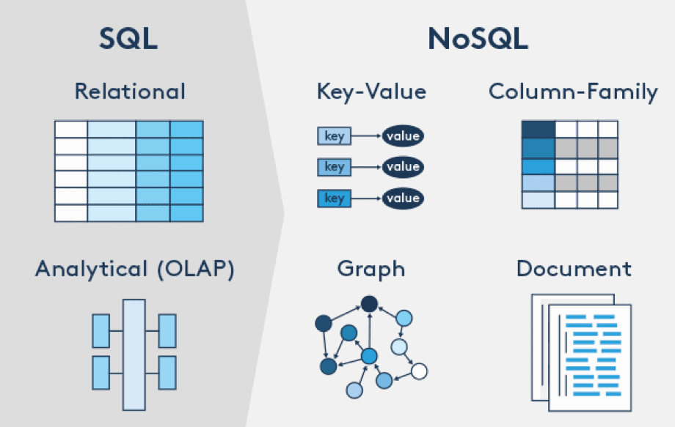
Web Application Architecture
There are three layers of a 3-Tier architecture:
Presentation layer / Client Layer
Application Layer / Business Layer
Data Layer
Notes:
Lớp dữ liệu: Cơ sở dữ liệu
Cơ sở dữ liệu là thành phần chính của ứng dụng web lưu trữ và quản lý thông tin cho ứng dụng web. Bằng cách sử dụng một chức năng, bạn có thể tìm kiếm, lọc và sắp xếp thông tin dựa trên yêu cầu của người dùng và trình bày thông tin cần thiết cho người dùng cuối. Chúng cho phép truy cập dựa trên vai trò để duy trì tính toàn vẹn dữ liệu.
Trong khi chọn cơ sở dữ liệu cho kiến trúc ứng dụng web của bạn, kích thước, tốc độ, khả năng mở rộng và cấu trúc là bốn khía cạnh mà bạn cần xem xét. Đối với dữ liệu có cấu trúc, cơ sở dữ liệu dựa trên SQL là một lựa chọn tốt. nó phù hợp với các ứng dụng tài chính trong đó tính toàn vẹn dữ liệu là yêu cầu chính.
Để xử lý dữ liệu phi cấu trúc, NoSQL là một lựa chọn tốt. Nó phù hợp với các ứng dụng trong đó bản chất của dữ liệu đến là không thể đoán trước được. Cơ sở dữ liệu Giá trị chính liên kết từng giá trị với một cơ sở dữ liệu khóa và phù hợp để lưu trữ hồ sơ người dùng, bài đánh giá, nhận xét trên blog, v.v. Để phân tích, cơ sở dữ liệu Cột rộng là một lựa chọn tốt.

Slide 9
Mục Lục
Web Application Architectures
Deployment Architecture
System Architecture (in Lab)
Notes:
Deployment Architecture (Kiến trúc triển khai):

Slide 10
Deployment Architecture
Deployment Architecture (Kiến trúc triển khai):
Monolithic Architecture
Microservices Architecture
Serverless Architecture
Notes:
Kiến trúc triển khai ( Kiến trúc phát triển khai):
Kiến trúc nguyên khối
Kiến trúc microservice
Kiến trúc không có máy chủ

Slide 11
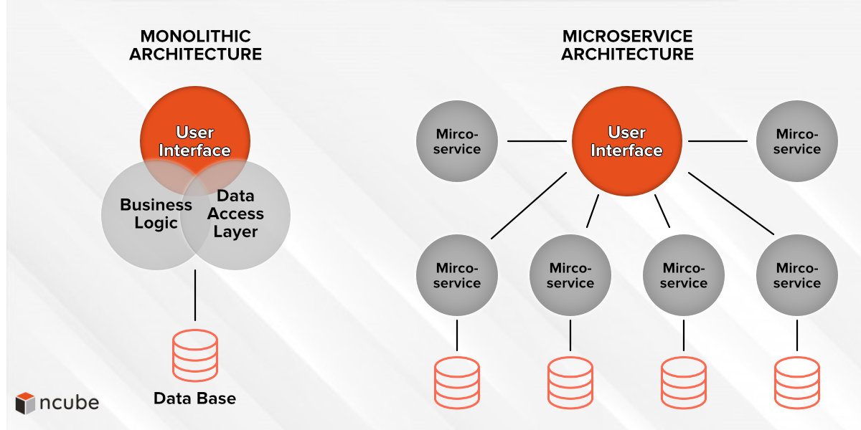
Deployment Architecture
Deployment Architecture (Kiến trúc triển khai):
Monolithic Architecture
Microservices Architecture
Serverless Architecture

Slide 12
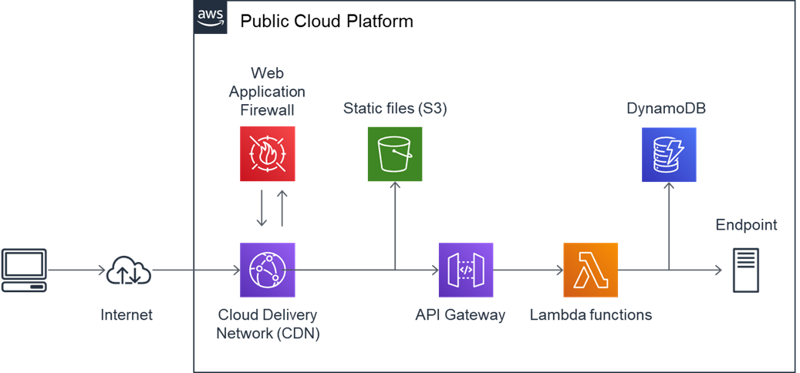
Deployment Architecture
Deployment Architecture (Kiến trúc triển khai):
Monolithic Architecture
Microservices Architecture
Serverless Architecture
Notes:
khác với kiến trúc 1 khối hay microservice: vẫn được triển khai trên máy ảo, hay K8s và người quản trị vẫn phải xây dựng, quản trị, mainain, và khắc phục lỗi hạ tầng, cũng như các vấn đề của hạ tầng. Việc quản trị hạ tầng sẽ là gánh nặng và cũng dòi hỏi người quản trị có kĩ năng nhất định để đáp ứng, cũng như mức chất lượng quản trị hệ thống của mỗi người khác nhau là khác nhau. Để đẩy tránh nhiệm gánh nặng hạ tầng này cho nhà cung cấp dịch vụ, ta dùng serverlesss - không máy chủ. Không máy chủ ở dây, k phải là k có máy chủ nào cả, chỉ là người quản trị là nhà cung cấp dịch vụ, khi đó ta đóng vai trò trả tiền để sử dụng dịch vụ, và chỉ cần tập trung vào các nghiệp vụ bussiess cung cấp cho khác hàng. những cái khác k quan tâm
Trên đây là 1 mô hình serverless của aws: khi tất cả các thành phần dều dùng dịch vụ không máy chủ. WAF, CDN, S3, APi gateway, lambda function , DynamoDB

Slide 13
Mục Lục
Web Application Architectures
Deployment Architecture
System Architecture (in Lab)

Slide 14
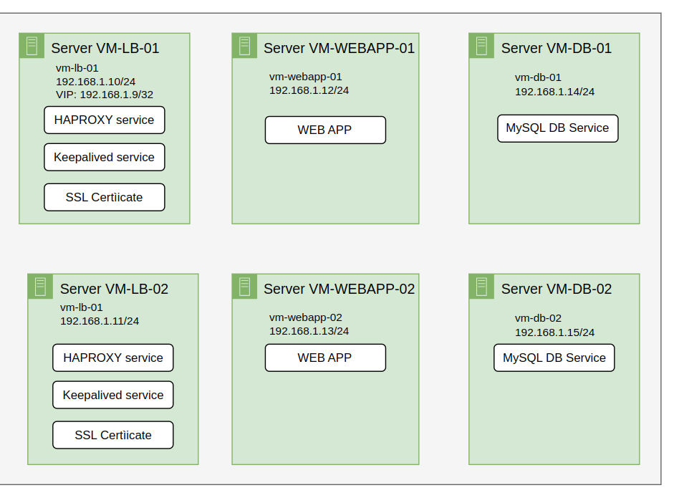
Server
Thực hành vẽ kiến trúc server VM + các dịch vụ sẽ cài đặt (như hình)
Công cụ: https://app.diagrams.net/
Notes:
trong bài lab này. ta sẽ thực hành tạo các máy ảo và cài đặt dịch vụ theo hình sau:

Slide 15
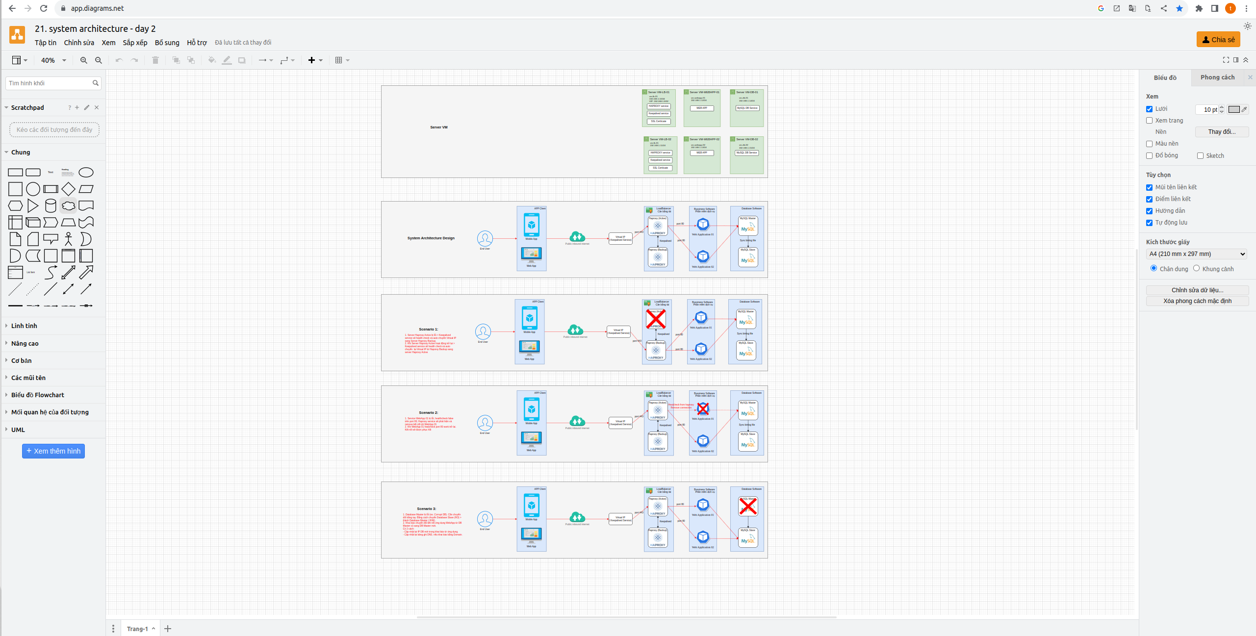
app.diagrams.net
Notes:
thực hành vẽ lại kiến trúc này, để làm quen với việc sử dụng công cụ vẽ diagrams.net

Slide 16
Server : Cài đặt và cấu hình
Cài Đặt:
6 x VM ( Centos 7.9 64bit/1 core CPU/ 1G RAM/ 20G HDD)
VM-LB-01; VM-LB-02: Cài đặt Haproxy, keepalived, và chứng chỉ SSL
VM-WebApp-01; VM-WebApp-02: Cài đặt web app
VM-DB-01; VM-DB-02: Cài đặt MySQL Server
Cấu hình:
Cấu hình keepalived và haproxy kết nối dến IP của 2 VM WebApp
Cấu hình WebApp kết nối đến IP VM-DB-01(master)
Cấu hình DB MySQL kết nối với nhau theo mô hình Master-Slave
Cấu hình VM-DB chấp nhận kết nối từ 2 IP VM-WebApp
Notes:
ta sẽ thực hành tạo các máy ảo và cài đặt dịch vụ theo hình sau:

Slide 17
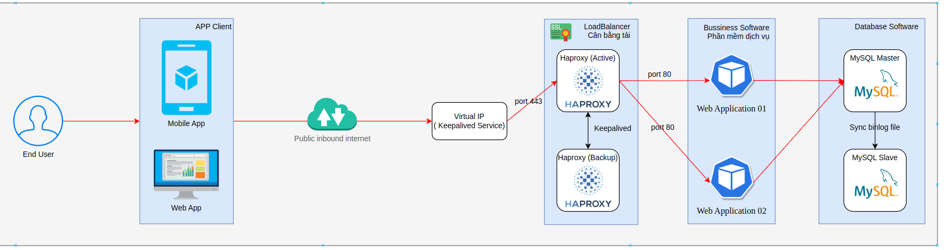
System Architecture
Thực hành vẽ bản vẽ kiến trúc như hình. Tham khảo file draw.io
Phân tích đặc điểm kiến trúc của bản vẽ
Notes:
phân tích điểm mạnh và điểm yếu của kiến trúc
x2 LB, x2 WebApp, x2 DB. khi bất kì thành phần nào bị lỗi hệ thống sẽ tự dộng chuyển dổi dự phòng và tổng thể hệ thống vẫn work bình thường.

Slide 18
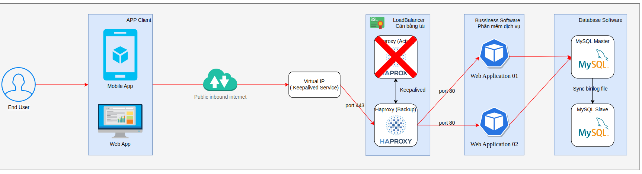
Scenario 1
1. Server Haproxy Active bị lỗi > Keepalived service sẽ health check và auto chuyển Virtual IP sang Server Haproxy Backup.
2. Khi Server Haproxy Active hoạt động trở lại > Keepalived service sẽ health check và auto chuyển lại Virtual IP từ Haporxy Backup sang server Haproxy Active
Notes:
LB bị lỗi. sẽ auto chuyển sang LB backup. VIP sẽ chuyển sang server LB backup. và các kết nối sẽ hoạt dộng bình thường

Slide 19
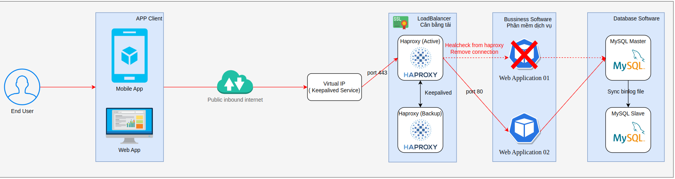
Scenario 2
1. Service WebApp 01 bị lỗi, healthcheck false trên port 80; Haproxy service sẽ phát hiện và remove kết nối tới WebApp 01
2. Khi WebApp 01 healcheck port 80 work trở lại. Kết nối sẽ được phục hồi
Notes:
webapp bị lỗi: tiến trình healcheck của LB sẽ phát hiện và loại bỏ kết nối dến chúng. khi đó các kết nối sẽ hướng dên webapp hoạt dộng bình thường. thay vì san đều ra cả 2 webapp. về tổng thể hệ thống vẫn hoạt động bình thường mà không có lỗi.

Slide 20
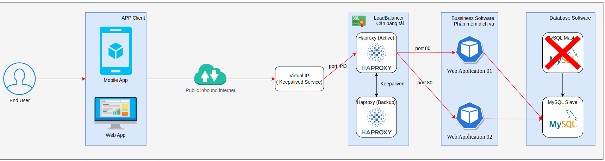
Scenario 3
1. DB Master bị lỗi (ex. Corrupt DB). Cần chuyển dổi bằng tay. Bằng cách chuyển DB Slave (RO) > thành DB Master ( R/W).
2. Khai báo chuyển đổi kết nối ứng dụng WebApp từ DB Master cũ sang DB Master mới.Có 2 cách:
Cập nhật lại IP DB mới trong khai báo từ ứng dụng.
Cập nhật lại bảng ghi DNS. nếu khai báo bằng Domain
Notes:
1. DB Master bị lỗi (ex. Corrupt DB). Cần chuyển dổi bằng tay. Bằng cách chuyển DB Slave (RO) > thành DB Master ( R/W).
2. Khai báo chuyển đổi kết nối ứng dụng WebApp từ DB Master cũ sang DB Master mới.Có 2 cách:
Cập nhật lại IP DB mới trong khai báo từ ứng dụng.
Cập nhật lại bảng ghi DNS. nếu khai báo bằng Domain

Slide 21
Thank You

